Slide 1

Конкурс « МАН-ЮНІОР ДОСЛІДНИК- 2025»
Промисловий розвиток Дашави та околиць
Виконали: учень 8 класу КЗ ЛОР «Підгірцівська спеціальна школа» Романів Роман; учень 8 класу КЗ ЛОР «Підгірцівська спеціальна школа» Лянг Вадим
Науковий керівник: Бабій Світлана Любомирівна, учитель історії та правознавства КЗ ЛОР «Підгірцівська спеціальна школа», Романів Оксана Володимирівна, учитель української мови та літератури КЗ ЛОР « Підгірцівська спеціальна школа»

Slide 2
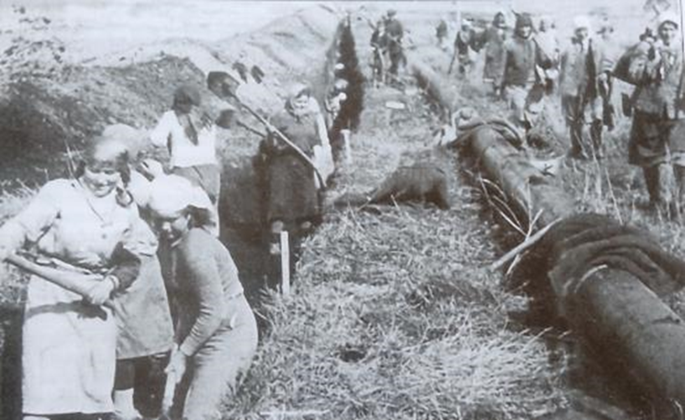
Так будували перші газопроводи
Завдання:
1) обрати об’єкти для екскурсійного маршруту;
2) дослідити та вивчити історію видобутку газу в Дашаві та його вплив на розвиток промисловості;
3) створити екскурсійний маршрут за обраними локаціями.
Мета:
дослідити промисловий розвиток Дашави та околиць і створити екскурсійний маршрут на основі обраних об’єктів. Розкрити сутність промислового туризму, оцінити перспективи розвитку в Україні.
Розвиток туризму потребує створення нових напрямів, що сприяють не тільки відпочинку, але й підвищенню інтелектуального рівня знань про власну країну й регіон. Для нашої країни з її багатими природно-рекреаційними й туристичними ресурсами перспективи розвитку промислового туризму доволі високі.

Slide 3
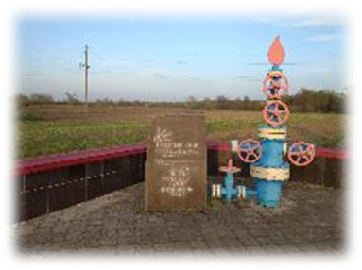
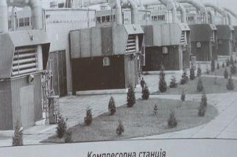
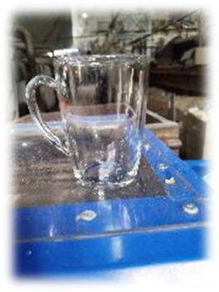
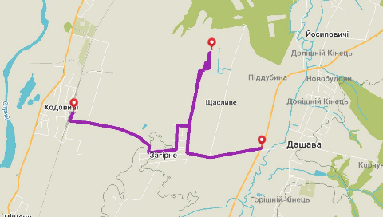

Об’єкт дослідження
промислослові підприємства Дашави та околиць
Предмет дослідження маршрут екскурсії обраними об’єктами

Slide 4



Методи дослідження
аналіз
статистичний
творчий

Slide 5

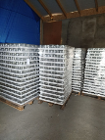

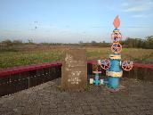
Екскурсійний маршрут
ДАШАВСЬКИЙ ЗАВОД
КОМПОЗИЦІЙНИХ МАТЕРІАЛІВ
8,6 км
ТОВ ГУТА СКЛА
ДАШАВСЬКЕ ГАЗОВЕ РОДОВИЩЕ
1,5 год.

Slide 6
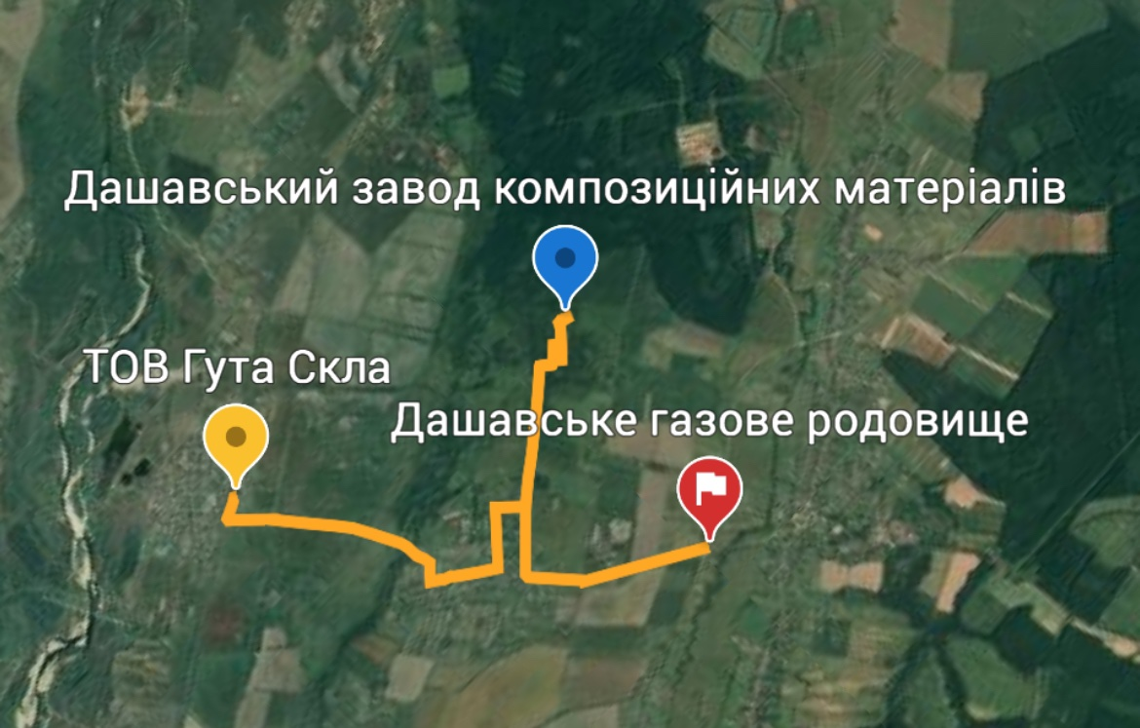
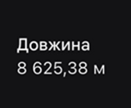


Slide 7


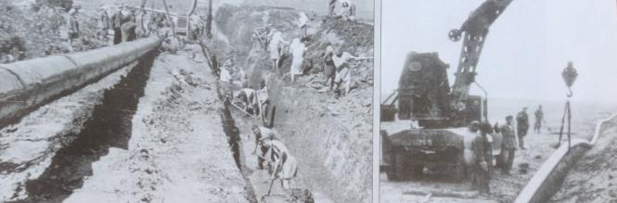
Дашавське газове родовище
Дашава – земля газоносна. Газ виявили місцеві селяни, які, розпаливши багаття, побачили, як полум’я піднялось високо над землею. Напередодні першої світової війни поблизу Дашави було відкрито багаті родовища природного газу. Кількість видобутого газу тут перевищувала об’єм палива з кількох вугільних комбінатів Донбасу.
Прапор
Герб Дашави
Дашава — селище у Стрийській громаді, засноване 1448р.
Жінки копають траншею для газопроводу Дашава-Київ. 1947р.
Укладання труби в траншею

Slide 8
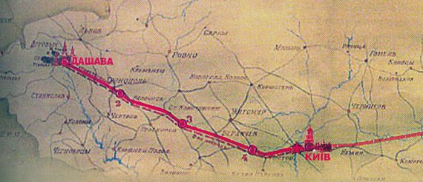
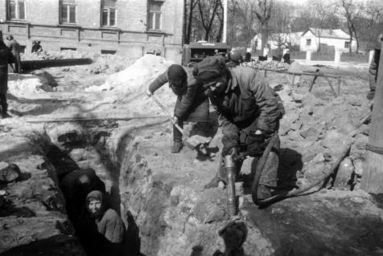
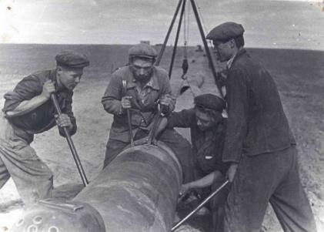
З введенням в експлуатацію Дашавського родовища (1924р.) розпочалося становлення газової промисловості України, що дало поштовх для створення газотранспортної системи. У 1948р. був споруджений газопровід Дашава—Київ, протяжністю 510 км.
Газопровід Дашава – Київ.

Slide 9
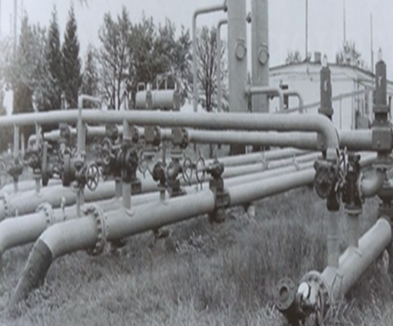
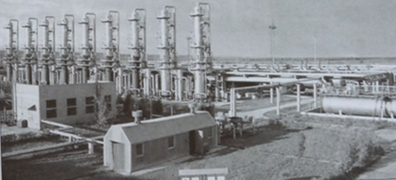
Компресорні станції є серцем газотранспортної системи
Використання газу сприяло розвитку нових галузей, які забезпечують технічний прогрес. Він широко використовується у багатьох галузях, починаючи від виробництва міндобрив та енергетики і закінчуючи машинобудуванням і металургією.
Газорозподільна станція
Установка підготовки газу

Slide 10
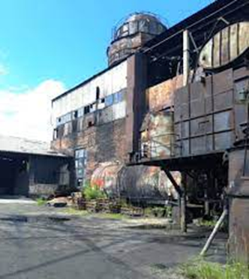
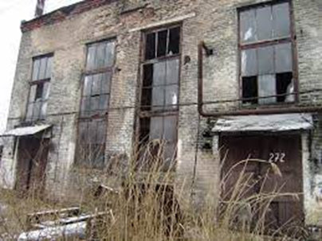
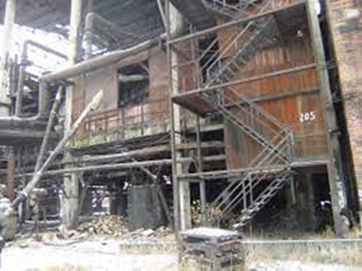
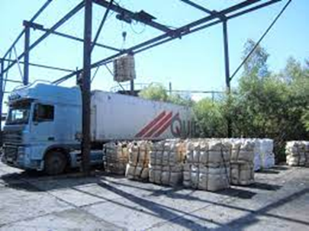
Дашавський завод композиційних матеріалів
Завод був створений 1946р. як Дашавський сажовий завод, для якого основною сировиною був газ. Саме з нього виготовляли порошкоподібну сажу. З 1 квітня 1952р. її випускали у вигляді кульок (гранул), які вантажили у закриті вагони-хопери. В результаті пічна сажа стала зручною для транспортування, поліпшились гігієнічні умови праці. В 1953р. від Дашавського сажового заводу до станції Ходовичі було прокладено залізничну колію. Це значно скоротило витрати на транспорт. Підприємство спеціалізувалося на переробці сажі для виготовлення гумового взуття, ізоляційних матеріалів, автомобільних покришок. У роки найбільшого розквіту на заводі працювало понад 800 осіб. Скорочення виробництва почалося вже наприкінці 1980-х рр.

Slide 11
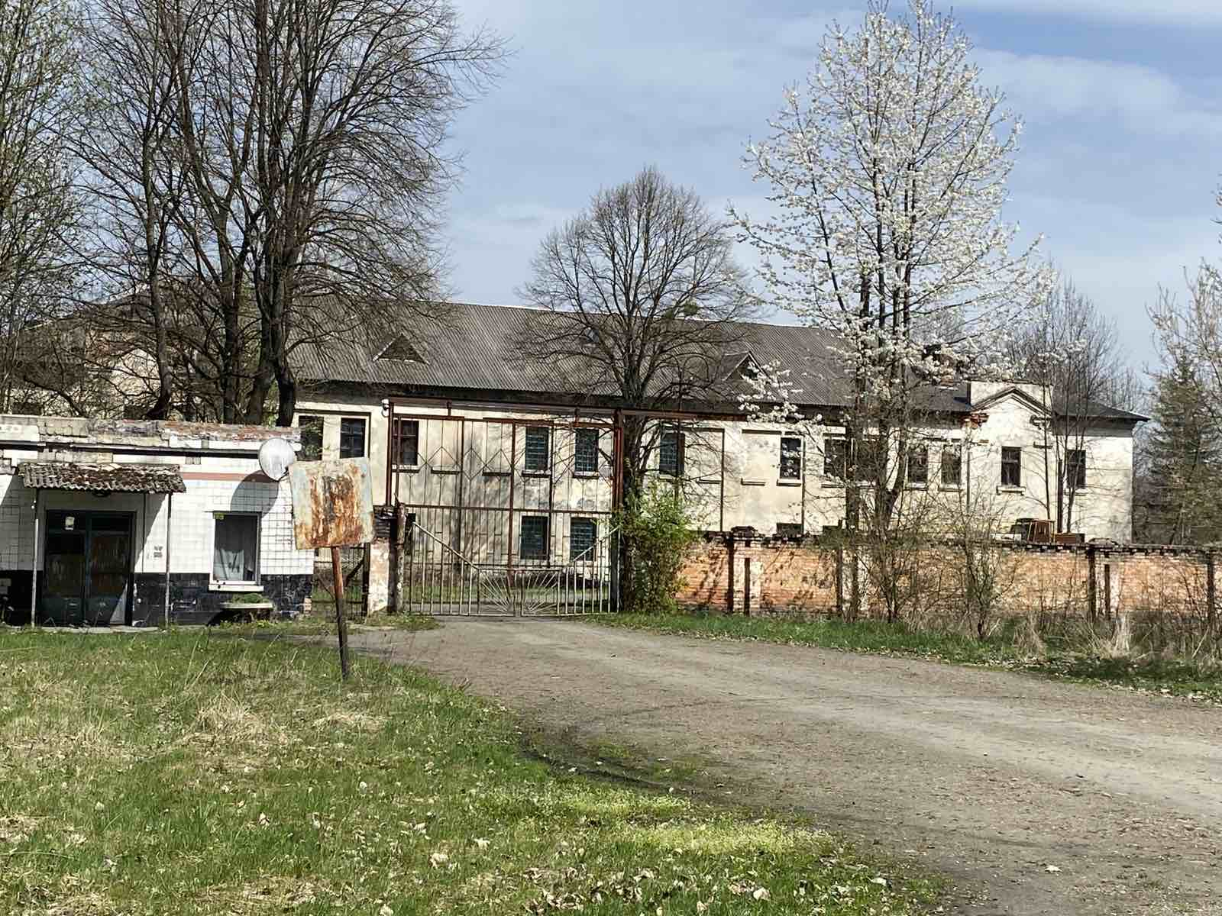


У 2021р. в рамках приватизації Дашавський завод композиційних матеріалів разом з базою відпочинку у с. Гребенів придбало товариство з обмеженою відповідальністю “ГЕО-НАДРА-ІНВЕСТ”. За даними Youcontrol, кінцевим власником підприємства є Зіновій Козицький.

Slide 12





ТОВ Гута Скла
У 1933р. група поляків побудувала Ходовицький склозавод, що започаткувало виробництво скляного посуду в регіоні. В 1938р. його купив єврей Глісер. З приходом радянської влади завод націоналізовано. А в час німецької окупації виробництво занепало. В 1944р. була відкрита перша піч для випалювання посуду. У 1945-63рр. введено конвеєрну лінію, що зумовило розквіт виробництва. На початку 90-х рр. підприємство занепадає.
Асортимент продукції
В асортименті склозаводу є вироби, декоровані золотом, алмазною гранню, гравіруванням, люстровими фарбами.

Slide 13

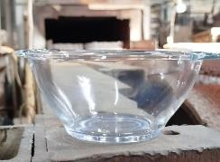
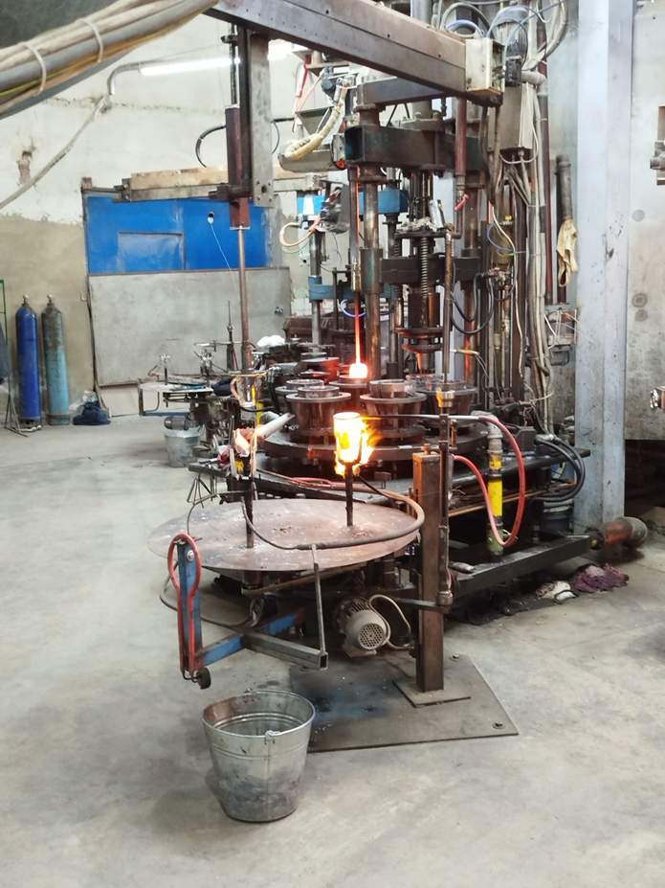

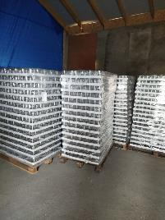

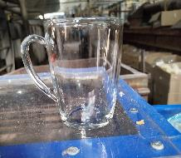

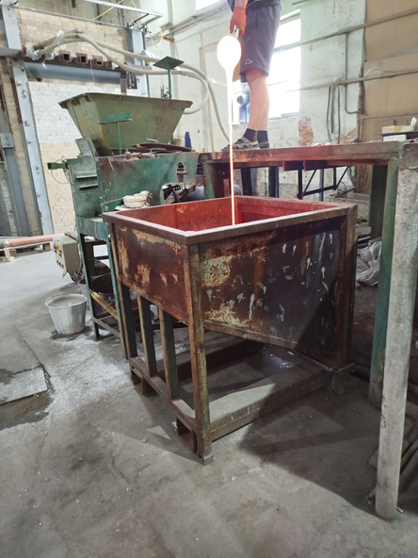
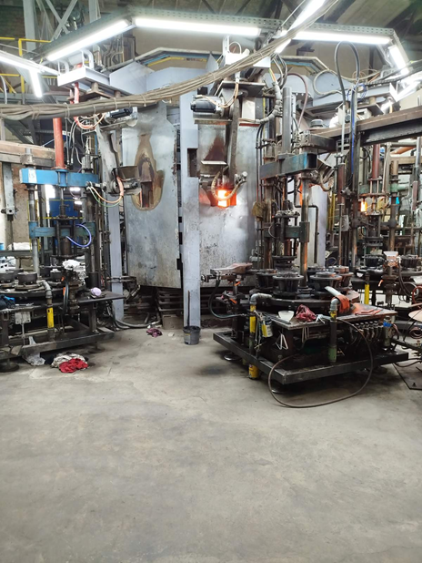
Сучасний асортимент та виробництво

Slide 14
Висновки
1) опрацьовано історію видобутку газу у Дашаві та проаналізовано його вплив на розвиток промисловості у регіоні: сажовий завод і склозавод;
2)обрано промислові об'єкти та зібрано інформацію про особливості технологічного процесу;
3) створено картосхему та екскурсійний маршрут промисловими підприємствами.

Slide 15
Використані джерела
1. Марчук Я.С. Історія газової промисловості України у спогадах сучасників / Я.С.Марчук, Б.О.Клюк, В.І.Жук. – К.: Такі справи, 2008. – 320с.
2. Р.О.Флюнт, Я.С.Марчук, Б.О.Клюк, В.І.Жук Історія газової промисловості України. Виробниче ремонтно-технічне підприємство «Укргазенергосервіс» у спогадах сучасників: К.: Видавництво «Кий», - 136с.: іл.
3.https://uk.wikipedia.org/wiki/%D0%94%D0%B0%D1%88%D0%B0%D0%B2%D0%B0
4.https://privatization.gov.ua/product/yedynyj-majnovyj-kompleks-derzhavnogo-pidpryyemstva-dashavskyj-zavod-kompozytsijnyh-materialiv/
5.https://esu.com.ua/article-24970

